Slide 1
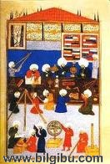
ISLAM MEDENIYETI TARIHI Egitim/Ögretim ve Ilmi Hayat

Slide 2
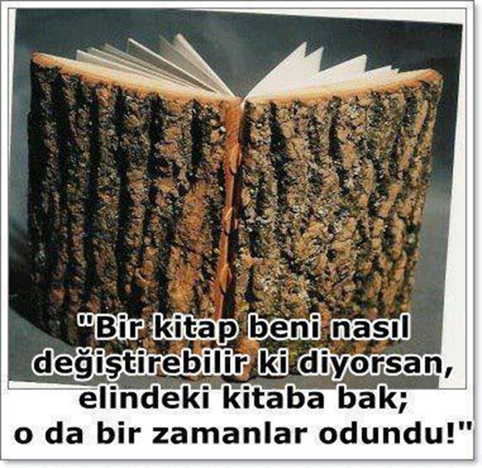
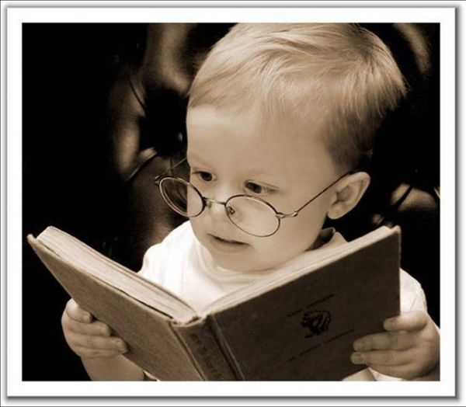

Slide 3
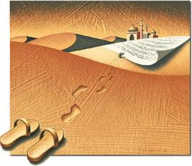
Icerik
Egitim/ Ögretim
Tarihi sürec
Kadin egitimi
Ulema ve etkinligi
Ilmi Hayat – Dini/Sosyal Ilimler
Ilmi Hayat – Fen ve saglik Bilimleri

Slide 4
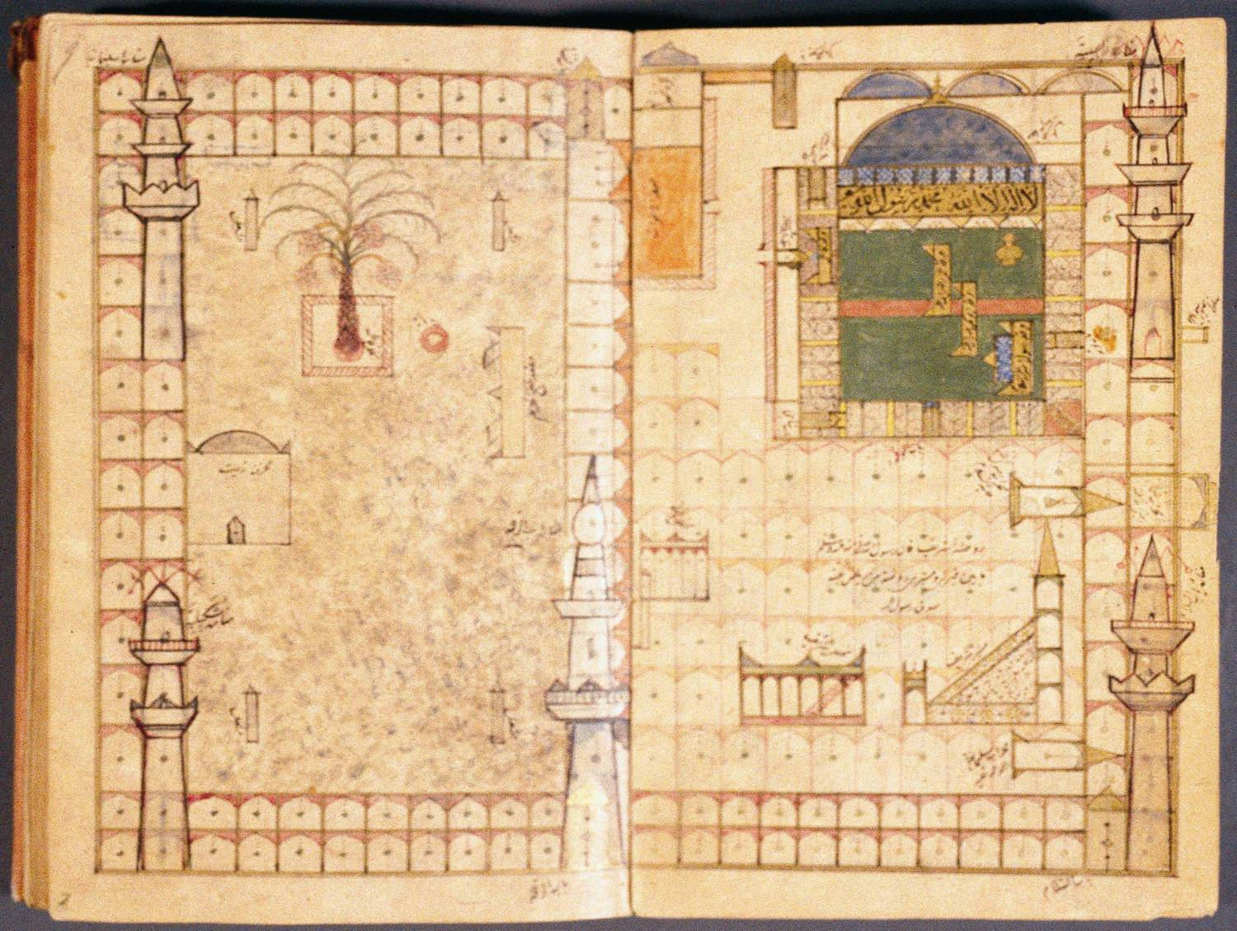

Slide 5
1. Egitim Ögretim – A. Tarihi Sürec
Hz. Peygamber Dönemi:
Ilim, egitim ve ögretime büyük önem
Hz. P. kendiside muallim olarak gösterilir
Ilme ve ögrenmeye tesvik
Kendisine vahyedilen ayetlerin yazilmasini ve ögretilmesini tesvik etmistir
Darü´l-Erkam = egitim ögretim merkezi
Akabae biatlarinda medine´ye muallim göndermistir
Ilk önemli faaliyet Mescid-i Nebevi´nin egitim-ögretim merkezi olarak insasi (Suffe)
Müsrik muallimlerden istifade ediliyordu
Hz. P. egitimin muhtevasini genis tutmus, metod olarak sabir ve tahammülü tavsiye etmis, yabanci dil ögrenmeye tesvik etmis

Slide 6
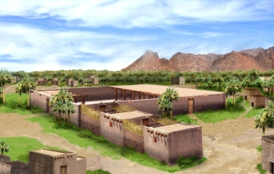
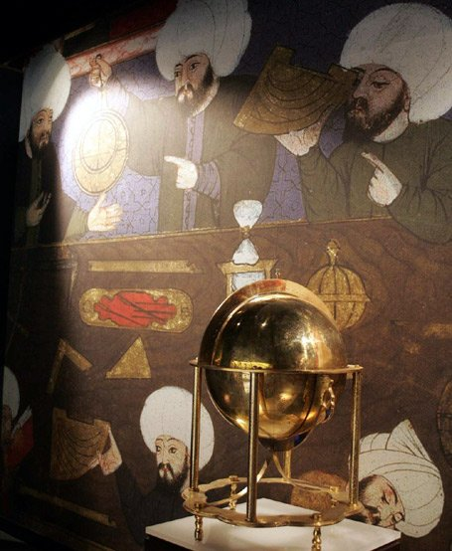
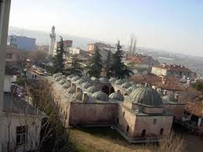

Slide 7
Dört Halife dönemi:
Ilimin degerini bilen kisiler
Halkin okuma-yazma ögrenmesi ve dini bilgilerin ögretilmesinde gerekli cabayi harcamislar
Kur´an ve sünnet etrafinda yogunlasan bir egitim ön planda
Hz. Ömer döneminde Kur´an ögretmek icin ögretmenler tayin edilmis ve Kur´an´dan bazi yerlerin ezberlenilmesi emredilmis
okuma-yazma ögretilmine önem verildi
Fikhi meselerin ögretilmesi önemli idi
Hadis egitim konularindan birini teskil ediyordu
Medine´nin yani sira egitim merkezleri
Egitim kuruluslarinin 2 ayri gelisim devresi:
Kisisel cabaya dayanan ve kendiliginden gelisen okullar
Egitimin bir devlet göreci olarak algilanmasi sonunda cesitli amaclarla kurulmus okullar : a. Küttablar/mektepler b. Camiler/Mescitler

Slide 8
Emeviler dönemi:
faaliyetler iyice yogunlasmistir
ilmi hareketin agirlik merkezi
Suriye Cölü okul durumundaydi
egitimin önemli bir kismida saraylarda gerceklesirdi
küttablarin sayisi artmistir, köylerde bile mevcuttu
okuma yazmanin yaninda temel dini bilgiler ögretimi
dönemin en önemli metodu ezber
dil ve edebiyat gelismis ve nahiv calismalari yapilmis
bedevilerin egitimi ihmal edilmemistir

Slide 9
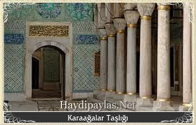
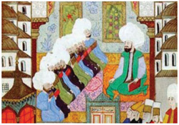
Abbasiler dönemi
Okullar ve küttaplar köylere kadar yayilmistir
Camiiler önemli egitim kurumlaridir
Saray egitimi devam etmistir
Medreselesme Asamasi: Egitimin camiiden medreseye gecisi
Hem dini ilimler, hem fen bilimleri ve hem dil ve edebiyat gibi bilimler ögretiliyordu
Tam bir üniversite kampüsüne sahipti (yurtlar, mutfak, kütüphane…)
Sebepler:
Camiilerde olusan asiri ses ve gürültü
Ilimlerdeki cesitli degisimler ve gelismeler
Fatimilerin Sii ögretisine karsi düzenli bir egitim cabasi

Slide 10
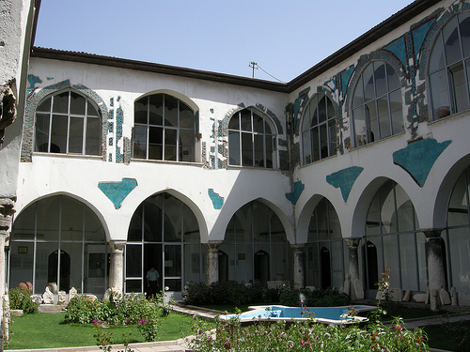
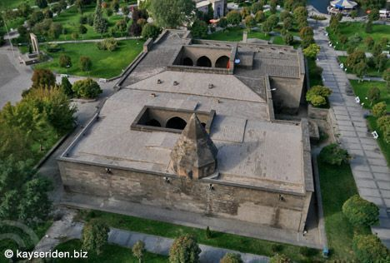
Gök Medrese, Tokat
Çifte Medrese, Kayseri

Slide 11
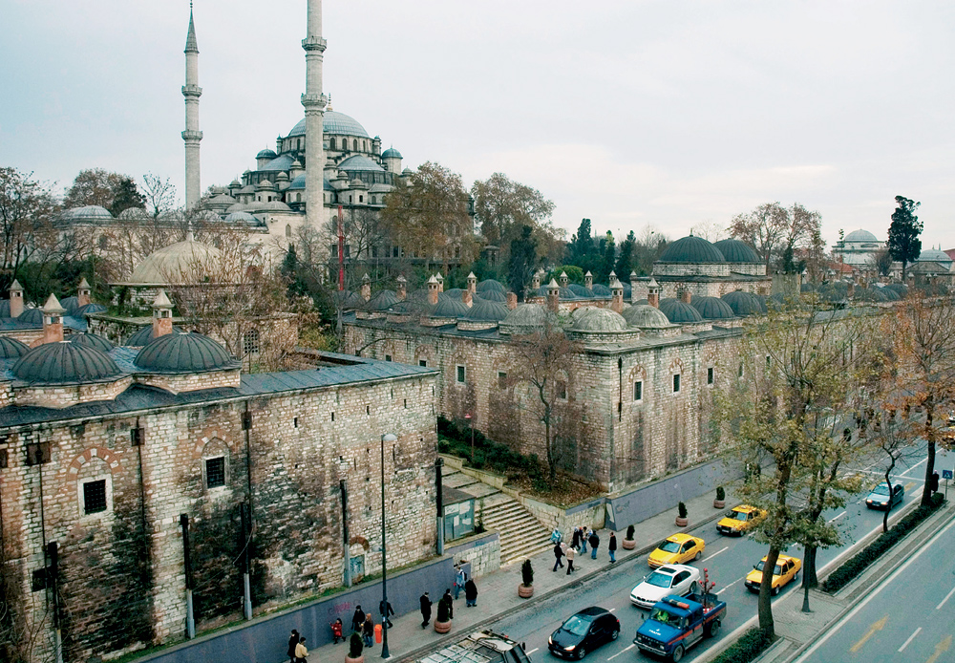

Slide 12
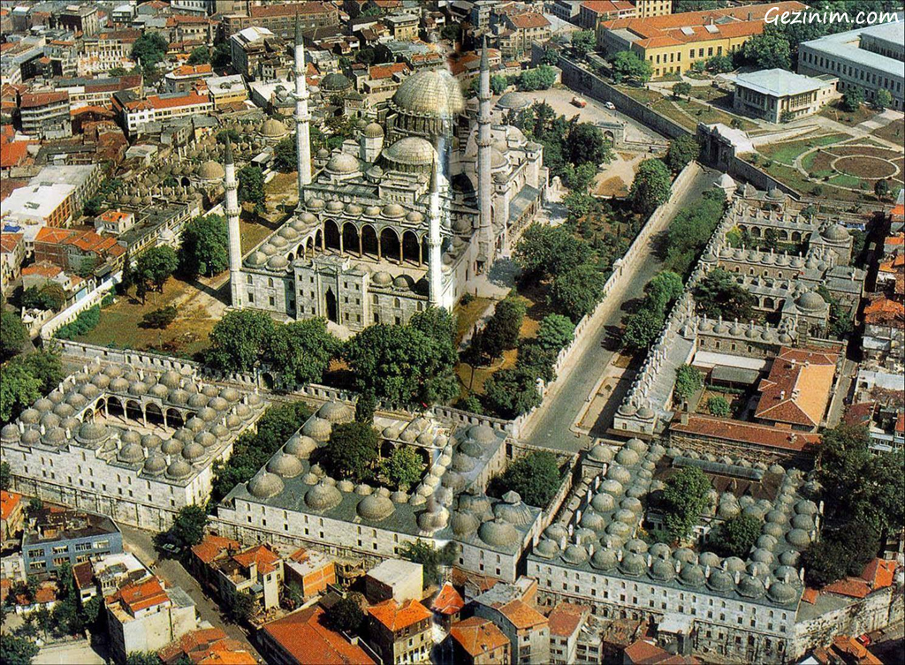

Slide 13
B. Kadin Egitimi
Islami egitim faaliyetleri kadin-erkek ayrimi yapmaksizin tüm toplum kesditlerine yönelikti
Kadini dislayan bir toplum medeniyet gelistiremez !
Hz. P. kadinlarin egitimiylede ilgilenmsitir
Kadin ögretmenlerde mevcuttu ve büyük katkilari olmustur
Sahabiler de kendi kiz cocuklarinin egitimiyle ilgilenmisler
Kur´a´n´i ezbere bilen kadinlarin sayisi coktu
Kadinler rivayet ve hifzda dikkatli idiler
Kiz cocuklari özel egitime tabi tutulmus
Kadinlar arasinda ünlü tabibler yetismistir

Slide 14
C. Ulema ve Etkinligi
Yöneticilerle halk arasinda köprü vazifesi
Diyanet, ifta, tedris ve kaza tamamen ulemanin elinde idi
Dine dayali devletlerde yüksek otorite sahibi idiler
Osmanli´da devletin 4 temel meslek gurubundan birini olusturuyordu
Halki, devleti ve ülkeyi zararli oldugunu düsündügü akimlardan korumaya calisiyordu. (Gazzali)

Slide 15
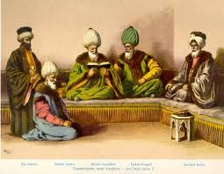
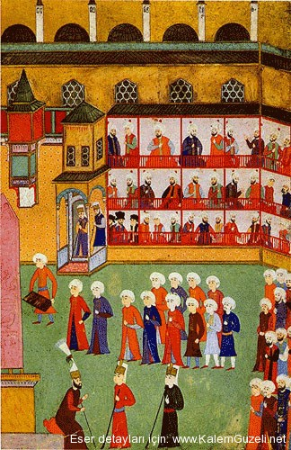
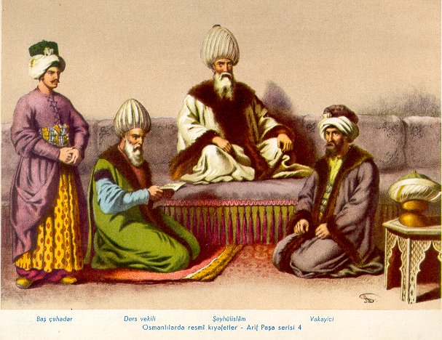

Slide 16
2. Ilmi Hayat – Din/Sosyal Ilimler
Kur´an Ilimleri
Bircok ilim ve sanat subesinin hareket noktasi Kur´an´dir
Kiraat:
Hz. Osman döneminde Kureys lehcesini esas alan Kur´an nushalari cogaltildi ve bunlari okutmak üzere alimler görevlendirildi
Emevilerde kiraat vecihleri sistemlestirilmis ve cok sayida kiraat alimi yetismis
Ilk eserler Emeviler döneminde yazilmaya baslanilmis ve noktalama ve harkeler bu dönemde konulmustur
Abbasiler döneminde kiraatla ilgili calismalar zirveye ulasmistir.
Tefsir:
Kur´an´in bazi yerlerini anlamadaki güclüklerden dogmus
Cesitli sehirlerde tefsir ekolleri dogmustur
Emevilerde tefsirler yazilmaya baslamis
Abbasilerde faaliyetler gelismis ve tefsirde rivayet ve dirayet ekolleri olusmustur

Slide 17
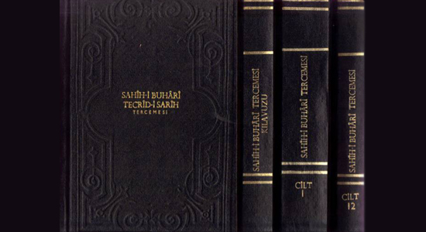
Hadis
Halife döneminde gelismistir ve hadislerin yazilmasida bu dönemde baslamistir
Emevilerde hadis yazma faaliyeti yogunluk kazanmis ve isnad uygulamasi da bu dönemde baslamistir
Hicri 1. y.y. isnad sistemi iyice yerlesmis ve diger haberlerdede kullanilmaya baslanmistir
Emevilerde tedvin hareketi
baslamistir
Abbasilerin ilk yillarinda
tasnif faaliyetleri
baslamistir

Slide 18
Fikih
Dört halife dönemi rey/ictihadin kullanildigi bir dönemdir (daha sonraki dönemlere örnek teskil etmistir)
Dört sahabe önde gelen fakihler arasinda yer aliyordu
Kamu alaninda istisareye önem verilmis
Re´y, kitap ve sünnetten sonra 3. bir kaynak niteligi kazanmis
Emevilerde fikih ayri bir ilim dali halinde kurulmaya basladi
“Hicac ekolü“ ve “Irak ekolü“ o dönemin simgesi haline gelmis → ehl-i hadis ve Ehl-i Re´y
Emevilerde nazari fikih gelismis ve konulara göre ilk fikih kitaplari yazilmis
Abbasiler dönemi fikhin olgunluk cagidir: fikhin tedvini, gelisimi ve mezheplerin olusumu
Abbasiler döneminde fikih kitaplarinin te´lifine girilmistir

Slide 19
Kelam
Temel: Islam´i diger inanclara karsi savunma
Dört halife döneminde ortaya cikan itikadi meseleler
zemin hazirlamistir
Emevilerde itikadi tartismalar basladi ve bu ilmin
temelleri atilildi + gruplasmalar olusmaya basladi
Abbasiler döneminde kelam ilmi sistemlesmis ve bazi itikadi mezhepler gelismis, bazilari ise gerilemis
Abbasilerin ikinci döneminde sünni akideyi savunan alimler, ehl-i sünnet kelaminin dogmasina zemin hazirlamistir + Matürridilik ortaya cikmis + Sia, Haricilik ve Mürcie bircok kollara ayrilmis.

Slide 20
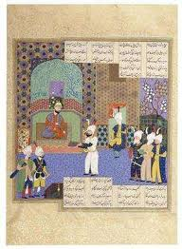
Tarih
Hadis calismalariyla paralel baslamistir
Siyer-megazi calismalariyla baslamistir
Emeviler döneminde calismalar hiz kazanmis ve ilk siyer-megazi eserlerinin telifine baslanilmistir ve bunun yaninda cahiliye tarihi, genel tarih, islam tarihi, mahalli tarihi, sehir tarihi ve kültür tarihi ile ilgili calismalar da yapilmistir
Siyer-megazi ile ilgili kitaplar h. 1. yy. Sonlarina dogru yazilmaya baslamistir
Emeviler döneminin siyer-megazi alimlerinin en büyügü, hadis alimi Zühri´dir.
Abbasiler döneminde islam tarihciligi sekillenmistir + genel tarih ile ilgili calismalar hizlanmis
Islam tarihi eserleri h. 2 yüzyilda te´lif edilmeye baslanmistir
H. 3. yüzyilda kurulu sistemli genel tarih kitaplari yazilmaya baslanmistir
Geliserek günümüze kadar gelmistir

Slide 21
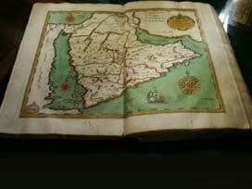
Cografya
Islam öncesinde Araplar, Arabistan ve komsu bölgeler hakkinda bazi cografi bilgilere sahip idiler
Abbasi devletiyle cografya bir ilim dali olarak ortaya cikti ve bu dönem Astronomi ve Iran tarihi üzerine yazilmis pek cok Pehlevice kitap Arapcaya tercüme edildi
Cografya calismalari baslica iki ekole ayrilir:
1. Irak Cografya Ekolü
- genel ve tasviri cografya üzerinde ilk defa sistematik olarak yazi yazanlar
2. Belh Cografya Ekolü
- islam ülkeleri üzerinde cogun calismalar, bölgesel cografyaya dogru bir adim
- islam ülkeleri iklimlere göre ayrildi
- yuvarlak bir dünya haritasi cizerek Mekke´yi bu haritanin merkezi gösterdiler
Ibn Sina ve Biruni, fiziki, astronomik ve matematiki cografya alanlarinda orjinal katkilarda bulunmuslardir
Islam aleminin bilinen ilk dünya haritasi es-Süretü´l-Me´müniyye´dir ve Me´mun icin cizilmistir
Ibn Havkal ilk müslüman haritacilardan

Slide 22
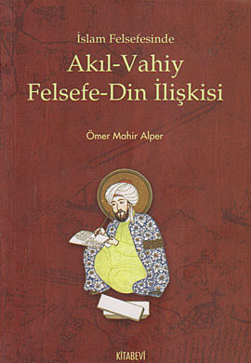
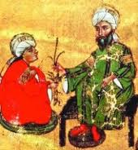
Felsefe
Islam Felsefesi olusum sürecinde kismen Hint, Iran ve büyük oranda Yunan Felsefesinin mirasini kullanmistir
Basit bir taklit olmayip, orjinal eserler ve temel meselelere islam ilkeleri isiginda yeni bir bicim kazandirisitir
Diger felsefe geleneklerinden farkli nitelikler tasimaktadir
Islam felsefesi sistemleri de alanin temel konularina egilmislerdir (Metafizik, estetik, politika…)
Islam düsünürleri din-felsefe uzlasmasini saglamaya calismislardir
Islam Felsefesinin Olusum ve Gelisim Süreci:
Salt fikri ve ilmi saiklerle
Hakimiyetlerini pekistirmek icin
Farkli kültürlerle sürtüsmelerde keni inanclarini savunmak icin
Islam´in üstünlügünü ispat etmek icin

Slide 23
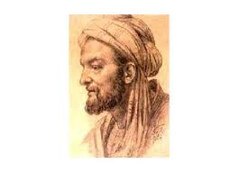
En büyük etken yunan felsefe klasiklerinin Arapca´ya cevrilmesidir
Memun kurulan Beytülhikme´yi adeta bir Islam felsefesinin akademisi haline getirdi
Islam felsefesi Dogu ve Bati cizgileri olmak üzere iki kolda gelisti
Islam Felsefesinin temel okullari
Tabiatcilar: Bilgi deney ve tümevarim metodu ile duyumlar ile elde edilir
Maddeciler: Bilginin kaynagi duygulardir
Messailik: Aristo mantigi ve metafizigine dayanir
Batiniler: hakikate batini anlamin kesfiyle ulasilabilir
Ihvan-i Safa: tabiat ilimlerinden faydalanarak din ve felsefeyi uzlastirma cabasi
Israkilik: Bilginin kaynagi kesf, ilham ve sezgi

Slide 24
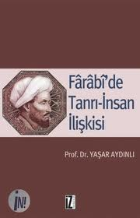
Islam dünyasinda felsefeye karsi takinilan tavir:
Felsefenin coktanrici yunan toplumunun bir ürünü olmasi
Mütercimlerindini kimligi meselesi
Felsefenin sunnilige karsi kullanildigi iddasi
Yeni bir felsefi din ihdasi iddiasi
Tanritanimazligin kaynagi oldugu düsüncesi
Kimi felsefi düsüncelerin islam´in temel ilkeleri ile uyusmadigi iddiasi
Filozoflarin felsefi görüslerini birer ilmi hakikat gibi savunmalari
Yabanci kültürlere gereginden cok acilmanin bir kültürel krize yol acacagi iddasi
Filozoflarin genellikle özel hayatlarinda dini emirler hususunda lakayt davranmalari

Slide 25
Edebiyat ve Dil
Islam dunyasinin belli basli sehirleri, mekke, medine, basra, ve kufe ve sam sehirleri edebiyat ve dusunce merkezi olmuslardir.
Basra ve Kufe nahiv ve dil calismalarinin merkezleri haline gelmislerdir ; buralarda fasih arapcada onemli bozulmalar oldu. Bu nedenle arapçanin korunmasi zaruret haline geldi.
Emeviler doneminde ilk olarak nahivle ugrasan kimse : Ebü’l Esved ed-Düelî
Abbasiler döneminde gelisecek olan edebiyat meclisleri, Emeviler döneminde ortaya cikmistir.
Mektuplar : mektuplarda tehdit, nasihat, tesvik, yardim istemegibi tarzlarda kullanilan ifadeler edebï tarzda yazildiginda önemli belge oluyorlardi.
Tevkîât : resmi yazilarla dilekçelerin üzerine ve kenarina yazilan serhler birer edebî malzeme teskil ediyordu.
Hitâbet : fikirlerin yayilmasi içn onemli bir araçti,
valiler halka vatanseverlik duygusu asilamak icin
kullanmislardir.

Slide 26
Siir : emeviler doneminde en buyuk fikri gelismelerden birisi siir alaninda gerceklesmistir. Siir bu donemde iki ayri dal halinde gelisti: ask siiri ve siyasi siir
Nesir : edebi nesrin hazirlanisi yonundeki buyuk atilimlar emeviler doneminde gerceklesmistir.
Sözluk calismalari : abbasiler doneminde sozluk calismalari zirveye ulasmistir, ilk defa Halil b. Ahmed Kitabu’l Ayn ‘i yazark belli bir sistem icinde muhtelif konulari bir araya getirdi.
Makâmât : hikaye kahramani olarak seçilen gosterissiz, kayitsiz dolasan bir sahsin her biri baska bir macerasini anlatan hikayeler mecmuasidir ; kultur tarihi kaynagidir.
Evail edebiyati : Islam medeniyetinde meydana gelen edebiyat Arap edebiyatindan ibaret degildir. Cesitli dil ve irklara mensup Muslumanlar da Islami dönem edebiyatlarindan olusturulmuslardir : Yusuf ile Zuleyha misali.

Slide 27
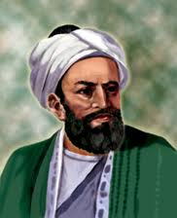
Ilmî Hayat - Fen ve Saglik Bilimleri
Matematik
Müslümanlar erken dönemlerden itibaren matematikle mesgul olmaya baslamistir. Kiblenin tayini, namaz vakitlerinin tespiti ve miras paylasimi gibi hususlarda matematik bilgisine ihtiyaç duyuluyordu.
Ünlü matematikçiler arasinda:
- Harizmi, Muhammed b. Mûsâ
- Abdülhamid b. Vâsî b. Türk
- Benî Mûsâ kardesler vardir..
Geometri müslümanlarla büyük bir gelisme ve ilerleme kaydetmistir, bu alani daha ziyade astronomi için kullanmislardir.

Slide 28
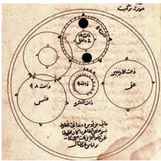
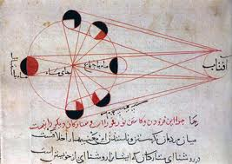
Astronomi
Astronomi, Müslümanlarin en erken ve en çok üzerinde durduklari ilimlerdendir. Namaz vakitlerinin belirlenmesi gibi bir çok pratik faydalar görmüslerdir.
Mem’un döneminin ünlü astronomlari: Abbas b. Saîd Cevherî, Ferganî, Habes el- Hâsib, Ebu Ma’ser el-Belhi
9. y.yilin meshur astronomlari arasinda: Bettanî yer alir, Islâm’da ilk astronomie doktrinleri daha çok Battamyusçu ve Hint tesirlidir, kendisi de ilk anti-battamyusçu düsünürlerdendir.
10. y.yilin ünlü astronomlari: Abdurrahman es-Sufî, Beni Musâ Kardesler, Ebu Said es- Siczi gibi astronomlar meshurdu..
11. yy Islâm dünyasinda astronominin en yüksek dönemi olarak sayilir. Endülüs’ün Hristiyanlar tarafindan ele
geçirilisi, bu ülkedeki astronomi çalismalarinin
da sonu olmustur.

Slide 29
Rasathaneler
Gözlemevleri olan Rasathaneler genellikle bir medreseye bagli olarak kullanilirdi. Mâli ve idâri isleyisleri bakimindan 2 tür rasathaneye rastlanir:
Resmi olanlar: devlet eliyle veya hükümdarlar tarafindan kurulan
Özel olanlar: bilginlerin kendi imkanlariyla bilimsel arastirmalar yapmak için kurduklari rasathanelerdir.
Fizik ve Optik
Islam medeniyetinde fizik bilimi mektepleri genel olarak ikiye ayrilir:
- Aristocu fizik akimi
- Kelamcilar ve bilim adamlari
Bütün bilim tarihcileri kum saatinin müslümanlar tarafindan icât edildigini tartismasiz kabul etkmektedir.
Ayrica, ilk hassas teraziler müslümanlar bilginler tarafindan icât edildigi bilinmektedir.

Slide 30
Kimya
Bugünkü modern kimyanin temelleri islâm medeniyetinde atilmistir.
Kimya ilminin en ünlü ismi olan, tabiât filozofu ve çok yönlü alim Câbir b. Hayyan: Kûfe’de kendisi için bir laboratuvar yaptirmistir.
Mûslümanlar, kimyasal islemler için toprak, maden, cam, ve tahtadan yapilmis çesitli kaplar imal etmislerdir.
Biyoloji
Islâm bilim tarihinde genel biyolojin genel tabiât bilimleri ve kozmoloji içinde gelismistir.
Câhiz, genel biyoloji ve zooloji konusunda dikkate deger vermistir.

Slide 31
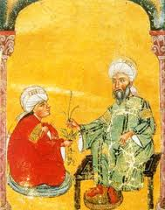
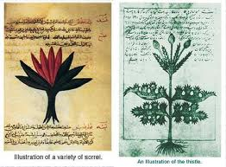
Botanik
Bitkiler tedavi amaciyla da kullanildigi icin, botanikle ilgili eserler ve calismalar ortaya cikmaya baslamistir.
Bîrûnî, botanik alaninda özel çalismalar ve gözlemler yapmis, bitkisel ilaç listesi hazirlamis.
Zooloji
Kur’an’da ve hadislerde hayvanlardan sikça bahsedilmistir.
Hayvanlar alaninda yazanlar, yasayislarinin, morfolojik özelliklerini ve karakterlerini yansitan yönüyle
ele almislar, insanlara zararlarini ve
faydalarini islemislerdir.

Slide 32
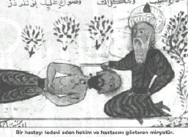
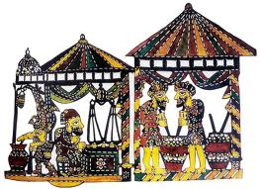
Tip ve Eczacilik
Müslümanlar alimlerin çogu ayni zamanda birer tabipdiler. Islam tibbi çevre kültürlerden etkilenmistir.
Ebû Bekir Râzî ile islam tibbi büyük gelisme saglamistir.
Ali b. Isa el-Kehhâl, göz hastaliklari üzerine yaptigi çalismalarla ün kazanmis, Islâm dünyasinin en büyük hekimlerinden birisiydi.
Ibn Sinâ dunya tip tarihin övündügü ve kendisiyle islâm tibbinin zirveye ulastigi bir sahsiyettir.
Islam dünyasinda ünlü cerrahlar yetismistir Ebü’l-Kasim ez-Zehrâvî gibi müslüman cerrahlarin en üstünü olarak kabul edilir; birçok ameliyati tarif etmis, kanamalarin nasil durduruldugunu aciklamis.
Tip tarihinde ameliyatlarda anestezi ilk defa müslümanlar tarafindan kullanilmistir.

Slide 33
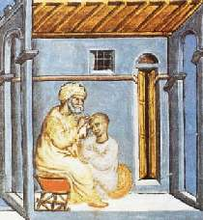
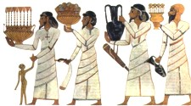
Saglik kurumlari
Islam’in insan sagligina vermis oldugu öneme paralel olarak Müslümanlar saglik kurumlari olusturmuslardir; ilk saglik kuruluslari Bîmaristan olarak bilinir.
Saglik kurumlarinin ilk örneklerini Hz. Peygamber zamanina kadar götürmek mümkündür.
Islam dünyasinda ilk sistemli hastaneler Emevîler döneminde olmustur.
Selçuklular dönemi saglik kurumlarindan biri seyyar hastanelerdi, ordular icin seyyar hastaneleri vardi.
Bilimsel tip egitimi Abbasîler zamaninda baslamis.
Islam dünyasinda büyük hastaneler erkek ve kadinlar bölümlerinden meydana geliyordu.

